Slide 1

MDR
電装とプログラミング

Slide 2
サクセス・クライテリア
ミニマム・サクセス 昇降が可能な機体製作
フル・サクセス ルール上安全な機体を昇降させる
アドバンスド・サクセス スピード賞をとる（推定速度7m/s）
2021/05/01 議事録参照

Slide 3
フローチャート

Slide 4
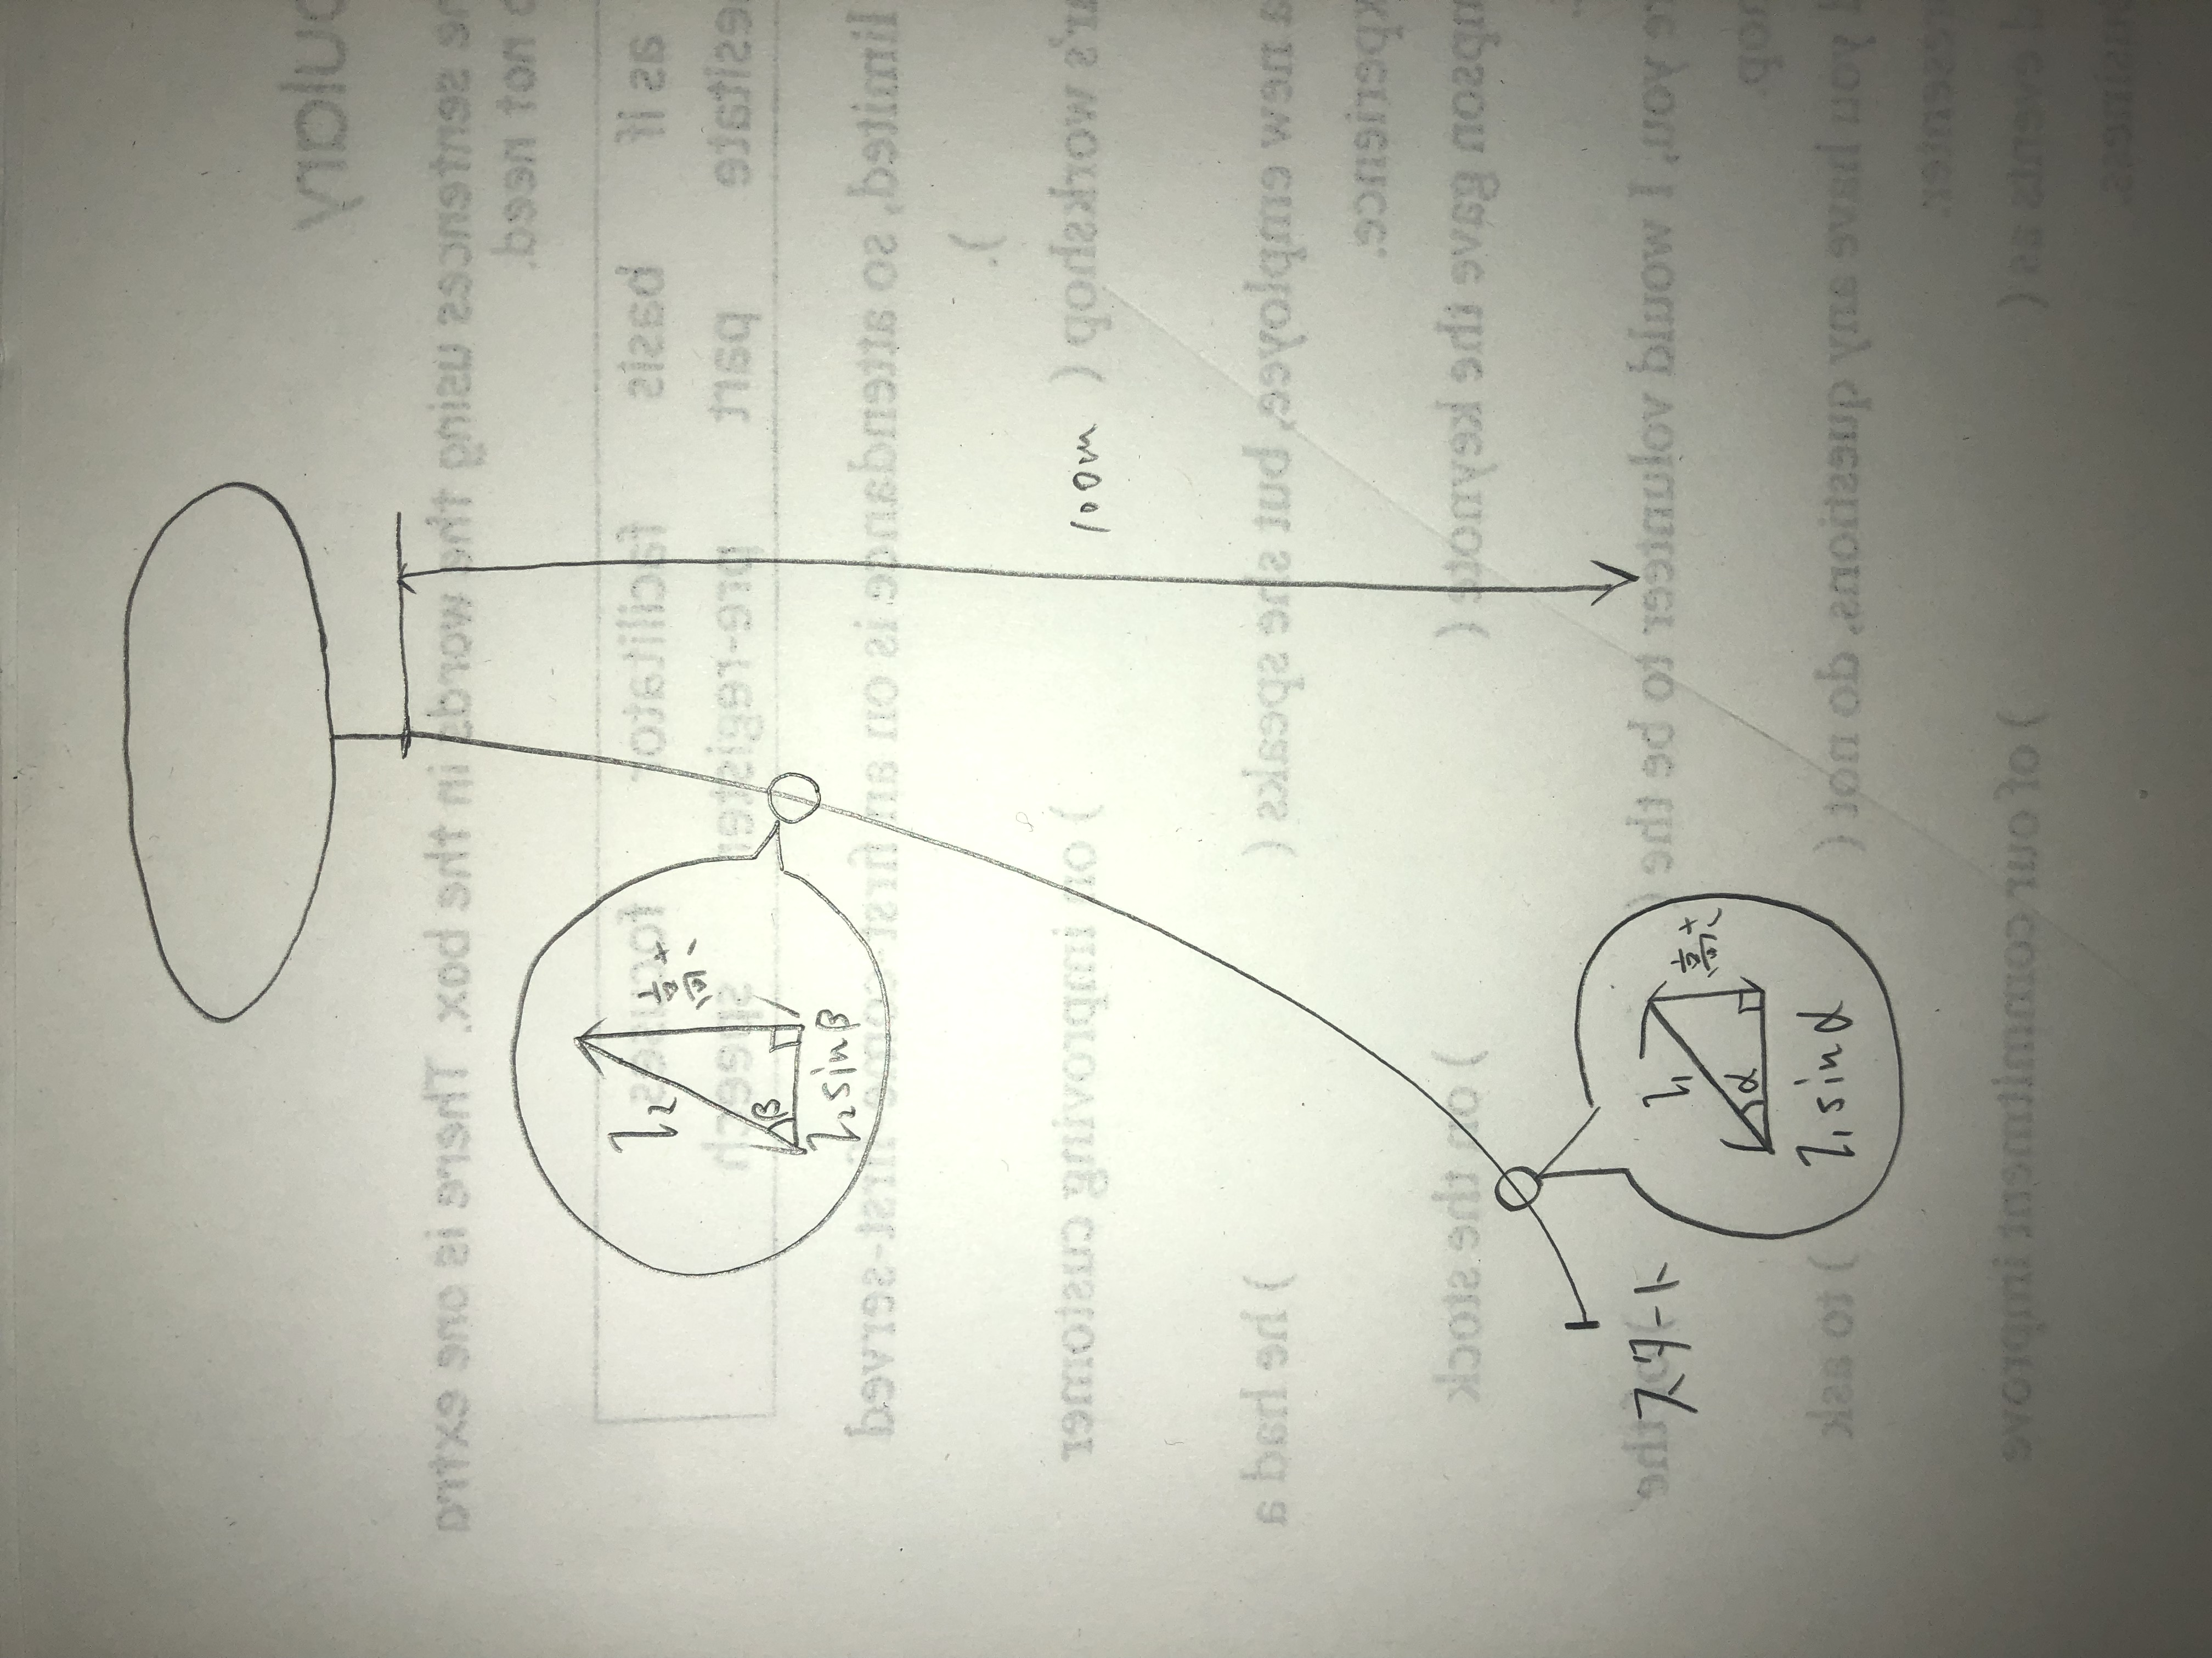
地上からの距離
１、フォトインタラプタにより、車輪の回転数を計測する
２、傾斜を計るセンサ（ジャイロセンサ、加速度センサ、傾斜センサなど）を使用して地面に対して機体の角度を計る
３、１と２を連続的なデータとして計算し、高さを求める（データ数はフォトインタラプタの限界値とする 例：スタートから地上100mまでの計測値が500だとしたらデータ数は500）

Slide 5
衝突の検知方法１ 圧力センサ
地上からの距離を頼りに極端に速度を落とし続ける
圧力センサにより衝突が検知する
ブレーキをかける
メリット
数値は検知しないので誤差はない
デメリット
当たるまで止まらない

Slide 6
衝突の検知方法２ 超音波センサ
地上からの距離を頼りに極端に速度を落とし続ける
超音波センサによりボタンとの距離を連続的に計る
ある程度の位置に達すればブレーキをかける
メリット
連続的に数値が出力されるので止まらないことはない
デメリット
ボタンとの距離に誤差が出る可能性

Slide 7
のぼり 徐々に速度を落とす
ブレーキ使わない
進行方向に対しての力は発生する（モーター回す）

Slide 8
おり 徐々に速度を落とす
ブレーキをかける 電磁（PWM制御）とディスクブレーキ
進行方向に対しての力は発生しない（モーター回さない）

Slide 9
最終的な静止
センサの精度によって変わる

